Slide 1

ТОВАРОВЕДЕНИЕ НЕПРОДОВОЛЬСТВЕННЫХ ТОВАРОВ
МИНСКИЙ ФИЛИАЛ
УО «Белорусский торгово-экономический университет потребительской кооперации»
Модуль 4. Факторы, формирующие потребительские свойства кожаной обуви
Автор: Машкович Татьяна Васильевна – преподаватель

Slide 2
СОДЕРЖАНИЕ МОДУЛЯ
4.1 Общие сведения об обувных товарах
4.2 Материалы для производства кожаной обуви
4.3 Производство кожаной обуви

Slide 3

Задачи модуля
В результате изучения данной темы Вы сможете:
Называть изготовителей обуви в Республике Беларусь
Давать классификацию и характеристику материалов для верха и низа кожаной обуви
Описывать основные этапы производства кожаной обуви

Slide 4


4.1 Общие сведения об обувных товарах
МИНСКИЙ ФИЛИАЛ
УО «Белорусский торгово-экономический университет потребительской кооперации»
Сыцко, В.Е. Товароведение непродовольственных товаров: / В.Е. Сыцко, М.И. Дрозд. – Минск: Выш. школа, 2005. – стр. 183

Slide 5
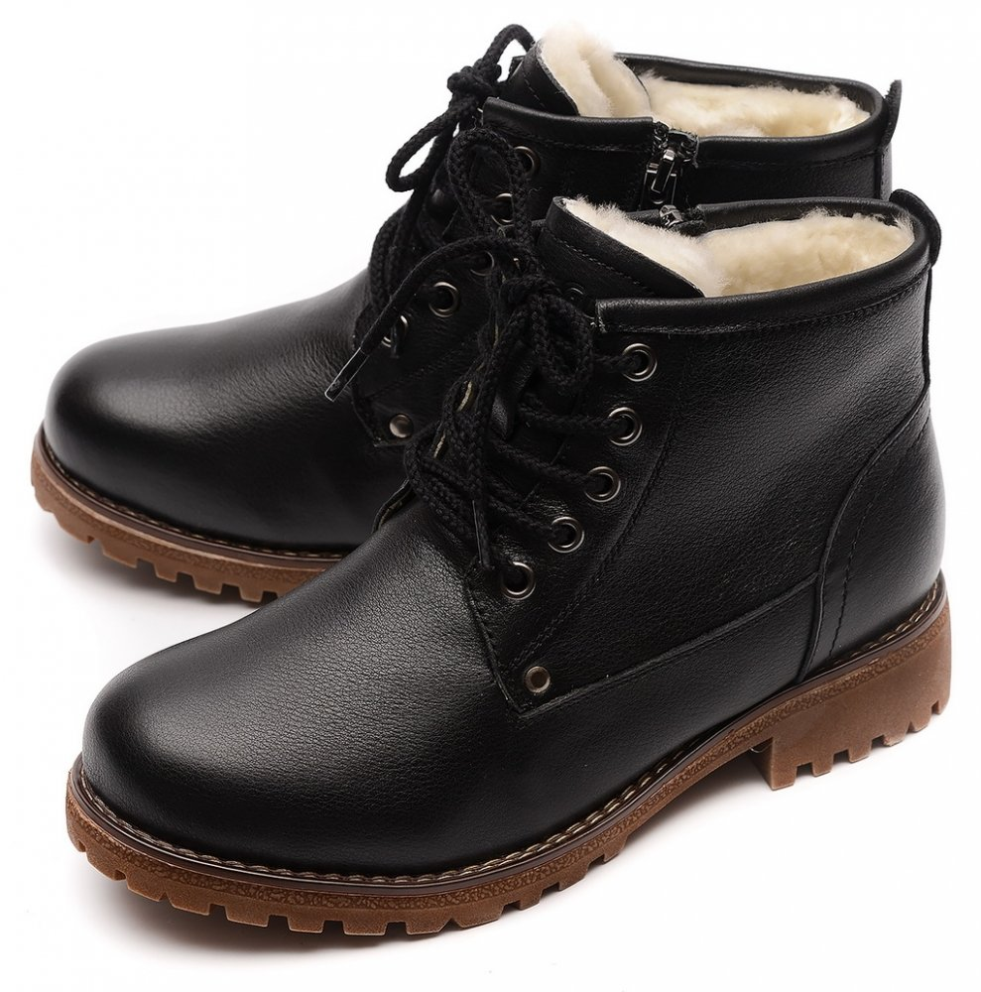
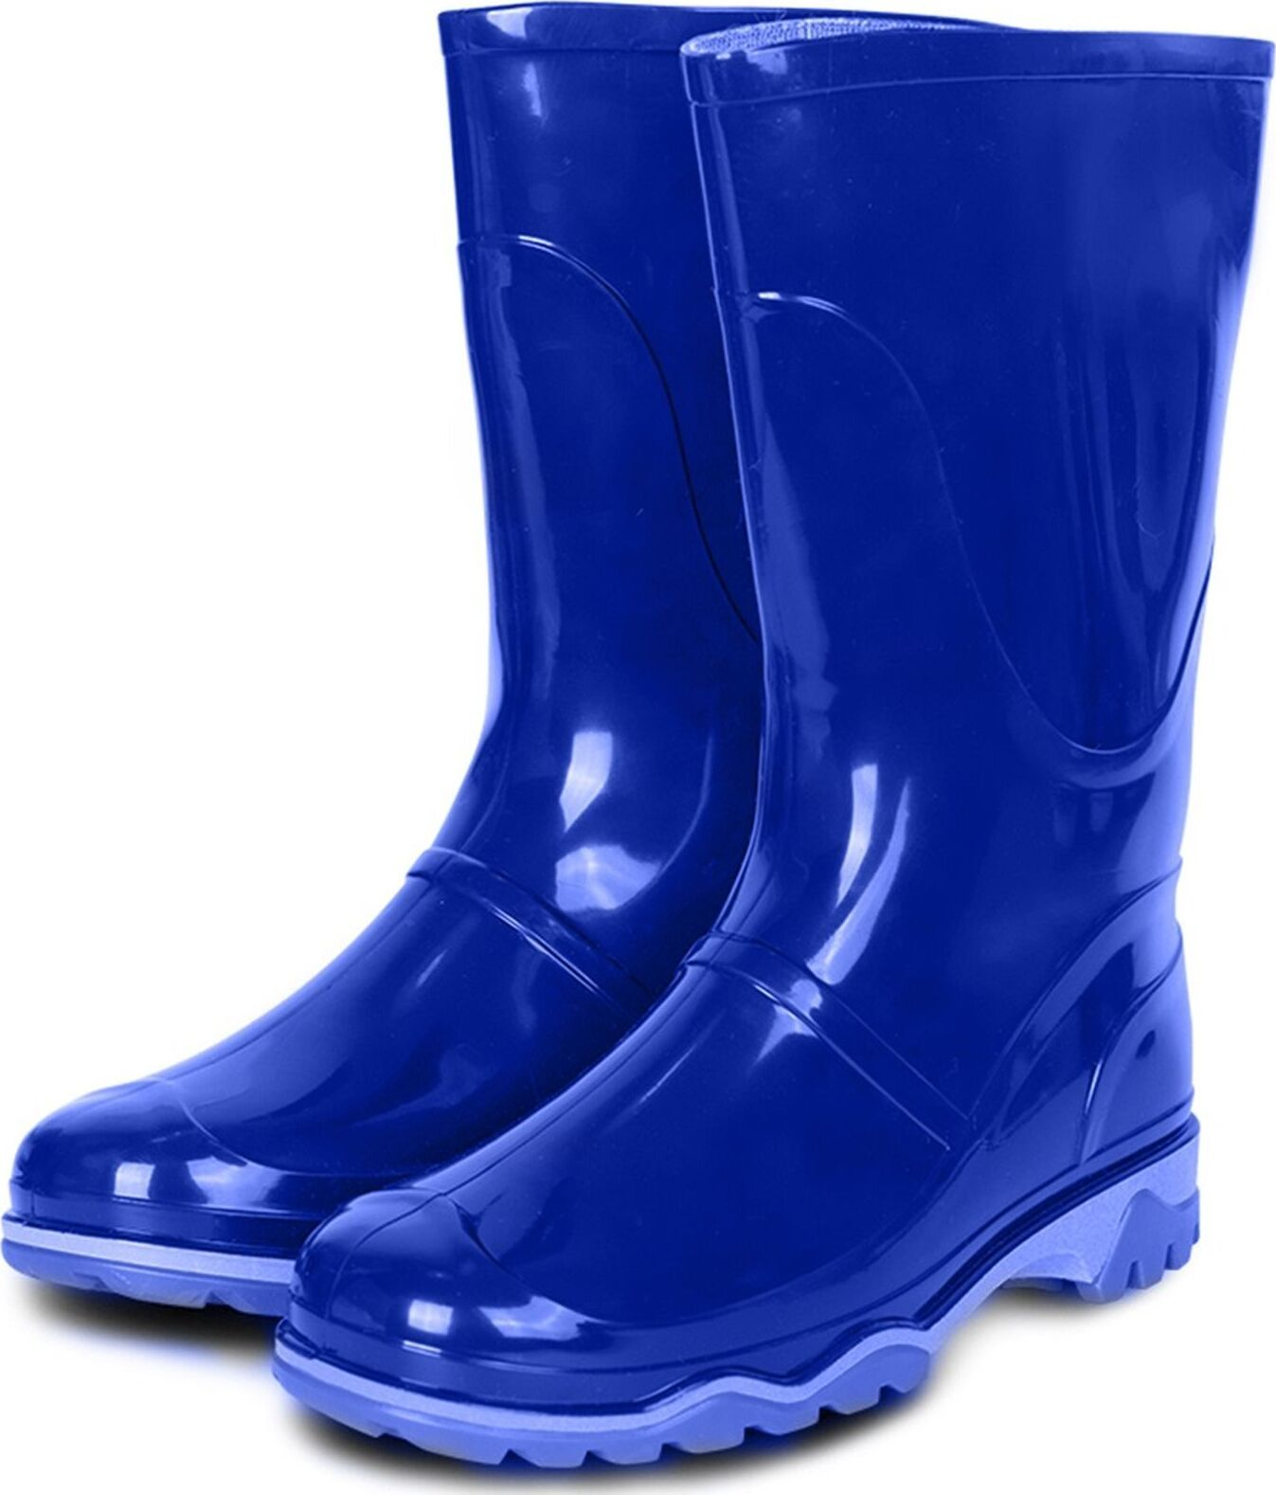
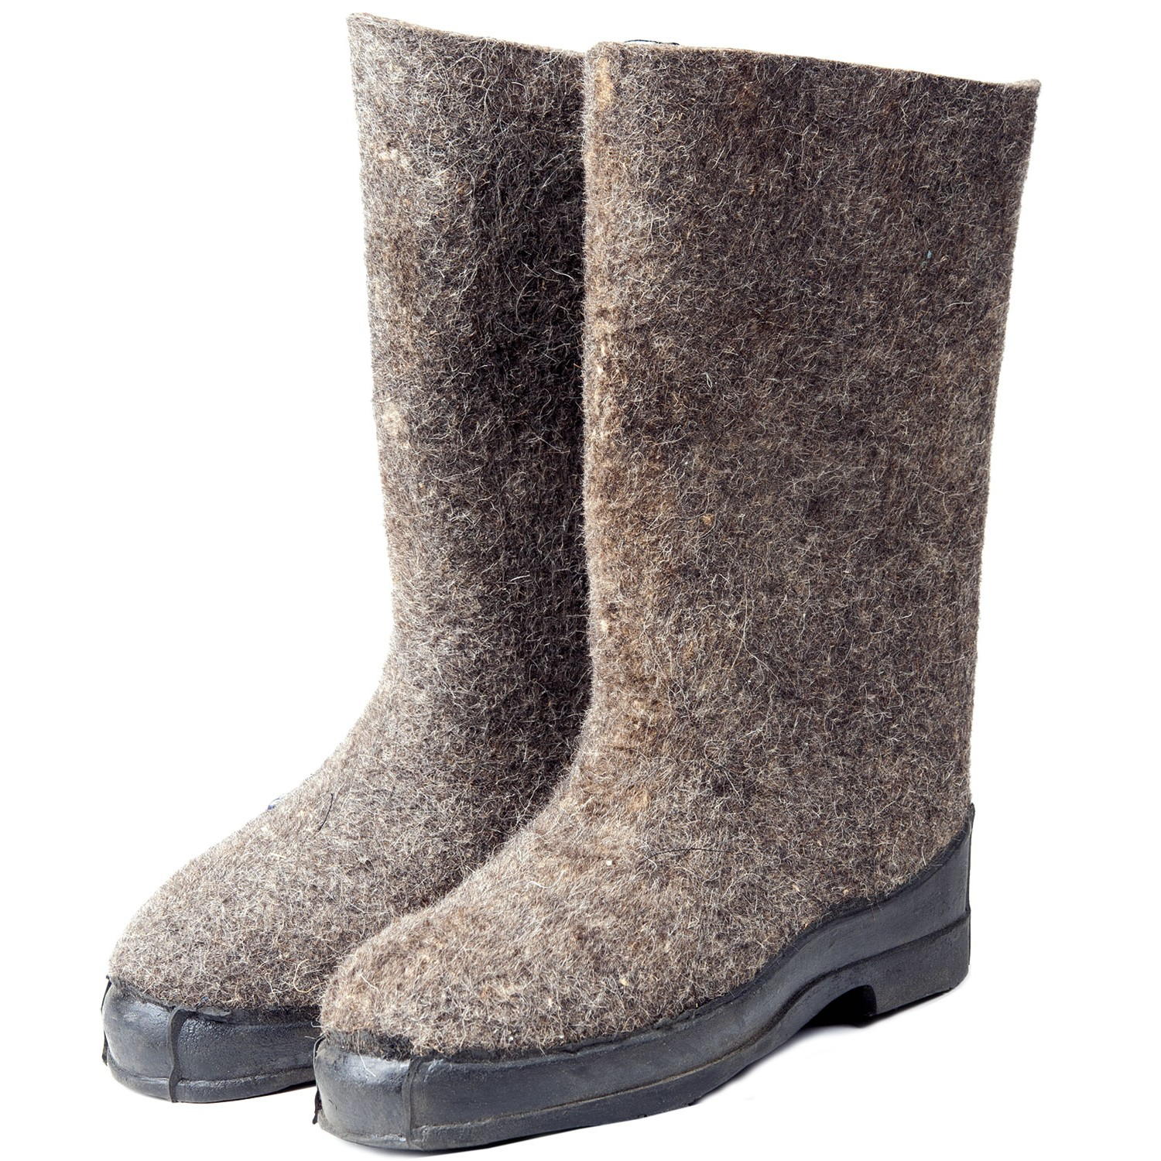
Обувь в жизни человека выполняет следующие функции:
защитную,
эстетическую,
медицинскую (профилактическая и ортопедическая обувь),
социальную.
В зависимости от исходных материалов и технологии производства
обувь делится на три группы:
кожаная,
резиновая (в том числе полимерная)
валяная.
КОЖАНАЯ ОБУВЬ – это обувь с верхом из натуральной, искусственной, синтетической кожи, текстильных и комбинированных материалов

Slide 6










Наиболее крупные производители обувных товаров в Республике Беларусь:
СООО «Белвест», г. Витебск;
ЗАО СП «Отико», г. Минск
ЗАО СП «Белкельме», г. Белоозерск. Брестская область
ООО «Обувная фабрика Батичелли» г. Гомель
Холдинг «Белорусская кожевенно-обувная компания «Марко», г.Витебск:
ПУП «Сан Марко»
ОАО «Красный Октябрь»
ООО «Управляющая компания холдинга «Белорусская кожевенно-обувная компания «Марко»
СООО «Чевляр», г. Минск
Могилевская обувная фабрика “Шаговита”
ЗАО «Сивельга», г. Минск
ОАО «Лидская обувная фабрика»

Slide 7
4.2 Материалы для производства кожаной обуви
МИНСКИЙ ФИЛИАЛ
УО «Белорусский торгово-экономический университет потребительской кооперации»
Сыцко, В.Е. Товароведение непродовольственных товаров: / В.Е. Сыцко, М.И. Дрозд. – Минск: Выш. школа, 2005. – стр. 183-195

Slide 8
Материалы для производства кожаной обуви
основные
вспомогательные
используются для изготовления наружных, внутренних и промежуточных деталей верха и низа обуви
скрепляющие (нитки, гвозди, винты, клеи)
отделочные (шнуры, тесьма, ленты, бахрома, мех, фурнитура).
К материалам для верха кожаной обуви относятся натуральная, искусственная и синтетическая кожи, текстильные и комбинированные материалы.
К материалам для низа кожаной обуви относятся натуральные подошвенные кожи, искусственные материалы для низа обуви, пробка, войлок и др.

Slide 9
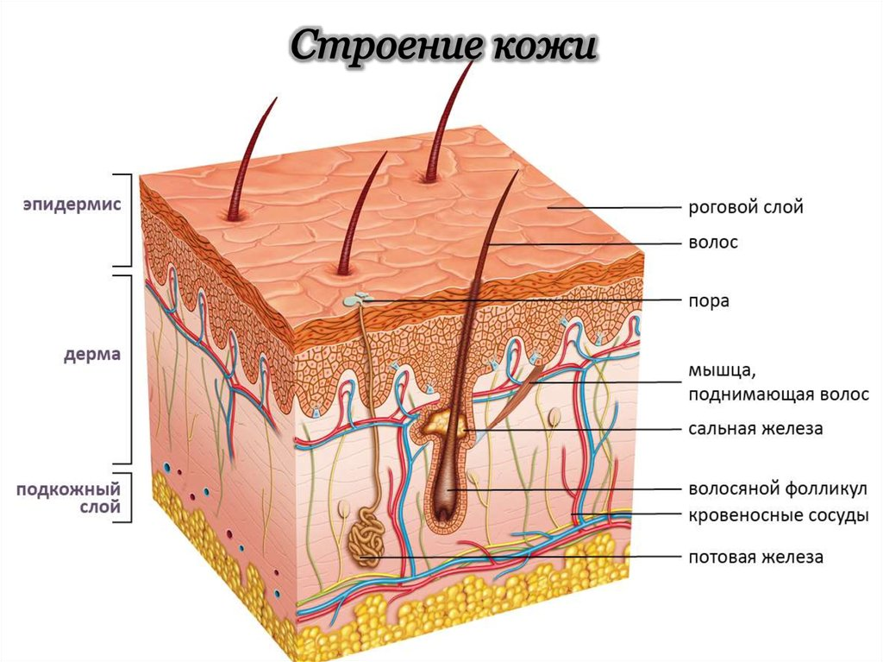
НАТУРАЛЬНЫЕ КОЖИ ДЛЯ ВЕРХА ОБУВИ
получают в результате выделки кожевенного сырья –
шкур домашних и диких животных.
Снятые шкуры консервируют, а после поступления на кожевенный завод подвергают различным операциям:
удаляют волосяной покров,
удаляют подкожно-жировую клетчатку,
оставляют одну дерму.
Затем гольё подвергают дублению (обработке специальными дубильными веществами для его превращения в кожу).

Slide 10
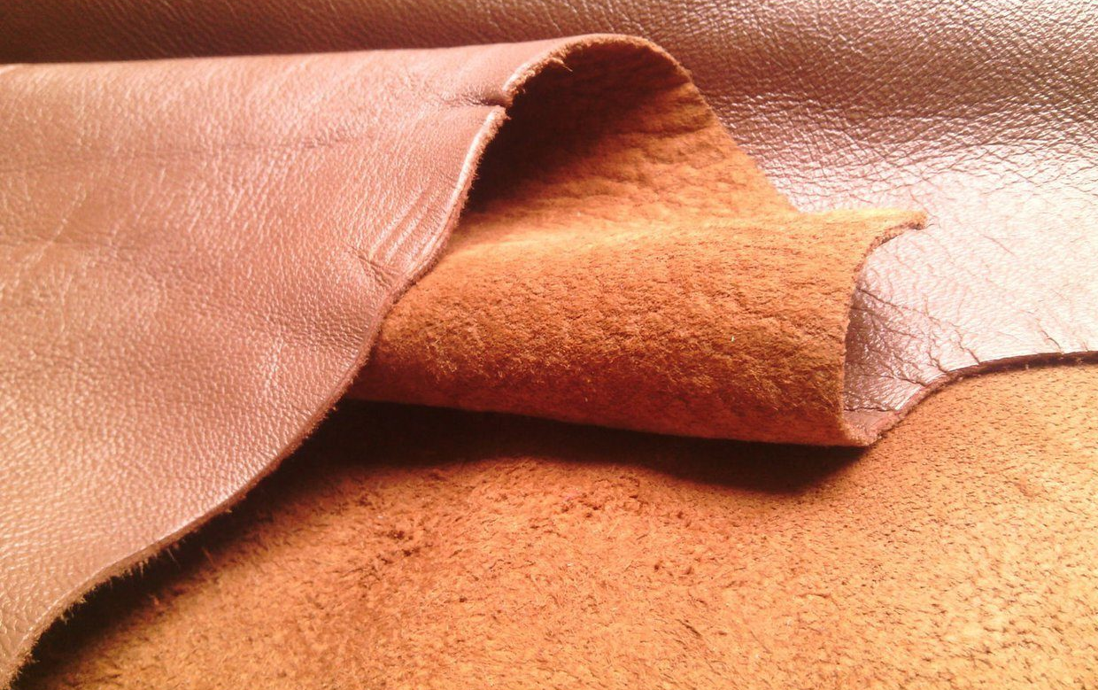
Лицевая сторона (мерея – рисунок лицевой стороны)
Оборотная сторона - бахтарма

Slide 11
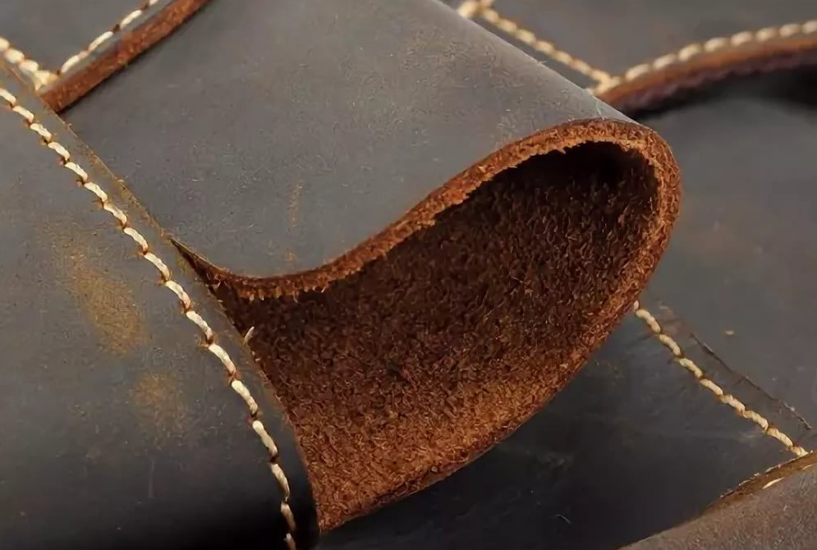
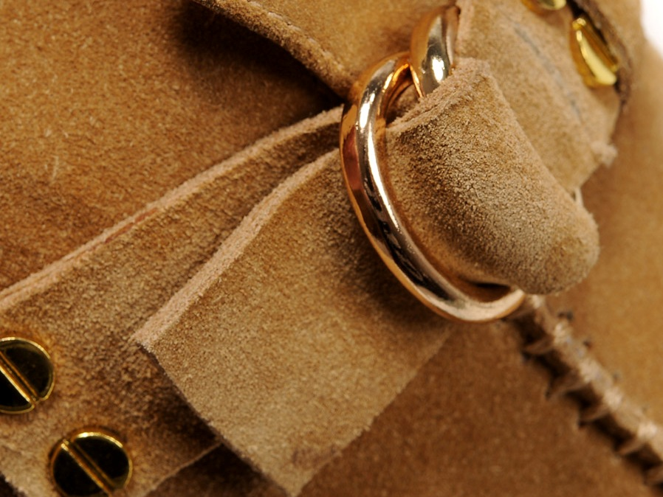
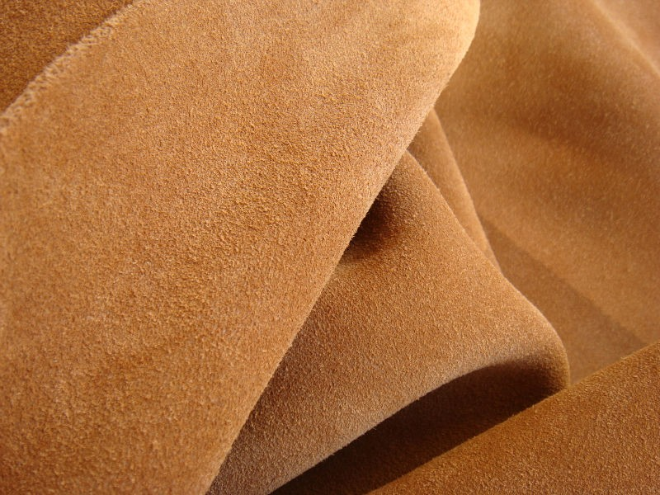
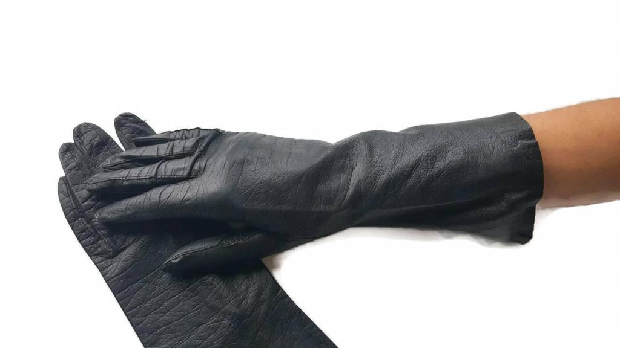
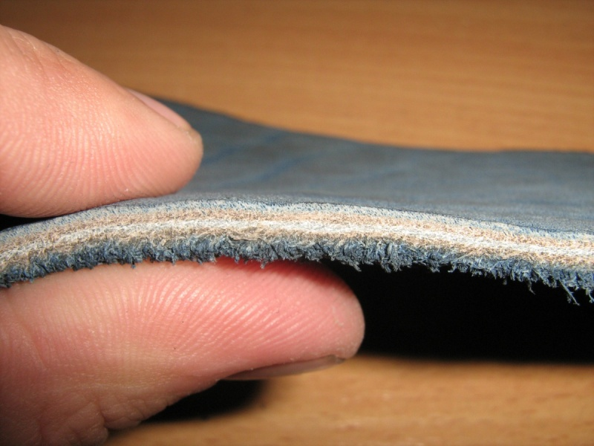
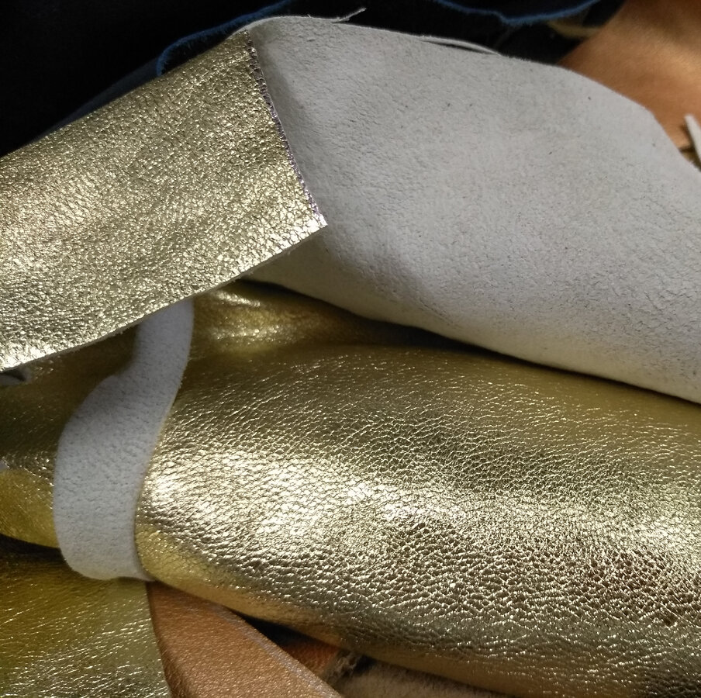
По методу дубления различают:
Нажимайте по порядку, чтобы прочитать подробнее
Кожа комбинированного дубления (юфть и др.) в срезе желто-коричневого цвета.
Кожа жирового дубления (замша) имеет низкий густой бархатистый ворс, обладает повышенной тягучестью, мягкостью, устойчивостью к действию воды, хорошей воздухопроницаемостью.
В срезе она желтого цвета.
Кожа алюминиевого дубления (лайковая кожа) эластичная, нежная, приятная на ощупь, однако очень тонкая, маркая, требует особого ухода. Применяется в основном для изготовления перчаток.
На срезе она белого цвета.
Кожи хромового дубления
Кожи хромового дубления обладают хорошими гигиеническими свойствами, формоустойчивостью, мягкие, имеют красивый внешний вид. Но у них низкая устойчивость к истиранию, высокая намокаемость и водопроницаемость. На срезе они серо-голубого цвета.
Кожи алюминиевого дубления
Кожи жирового дубления
Кожи комбинированного дубления
и др.

Slide 12
Кожи для верха обуви подразделяются на 3 группы: юфтевые, хромовые и подкладочные.
По виду исходного сырья хромовые кожи подразделяются на:
кожи из шкур крупного рогатого скота (опоек, выросток, полукожник, бычок, бычина, бугай, яловка),
кожи из шкур лошадей (выметка и жеребок),
кожи из шкур коз (шевро и козлина),
кожи из шкур овец (шеврет),
кожи из шкур свиней.
Разновидностями кож хромового дубления являются велюр, нубук, лаковая кожа, спилок кожевенный. Также для изготовления модельной обуви широко используется замша – кожа жирового дубления.
По цвету кожи могут быть натуральные, белые, черные, цветные и многоцветные.

Slide 13
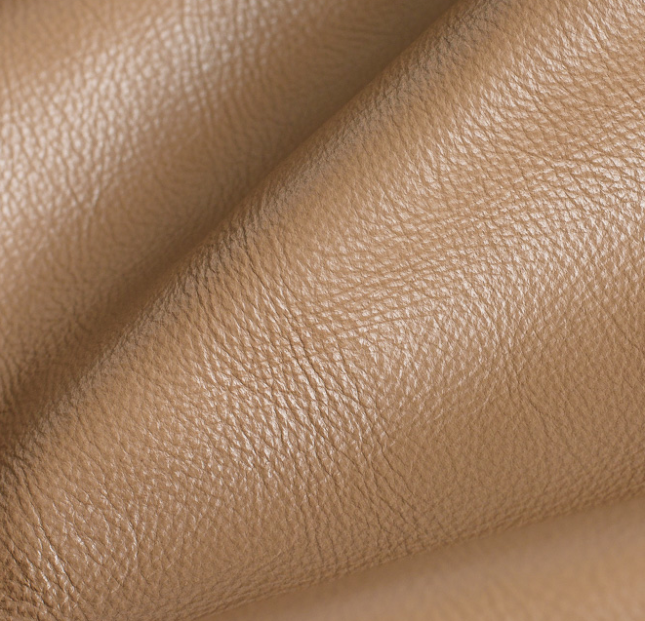
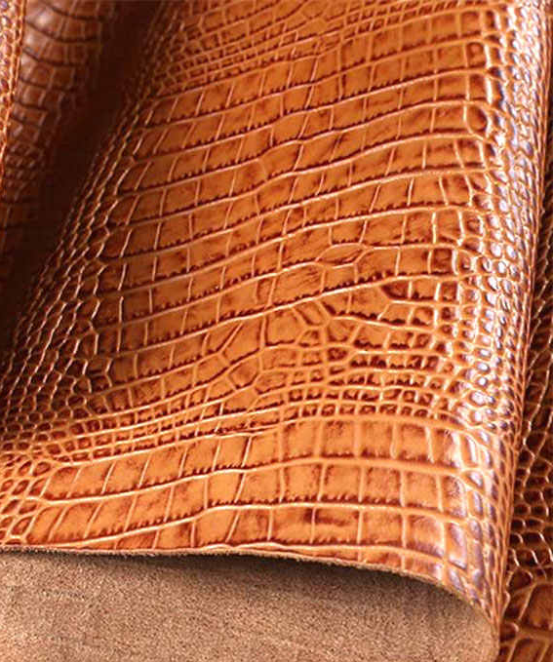
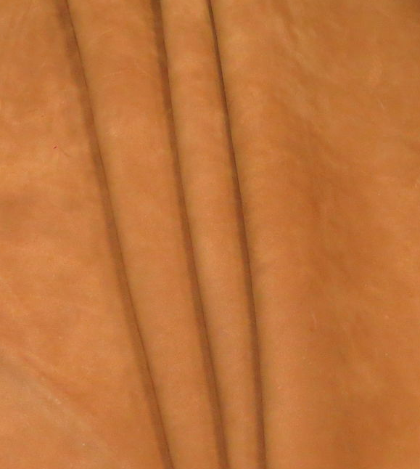
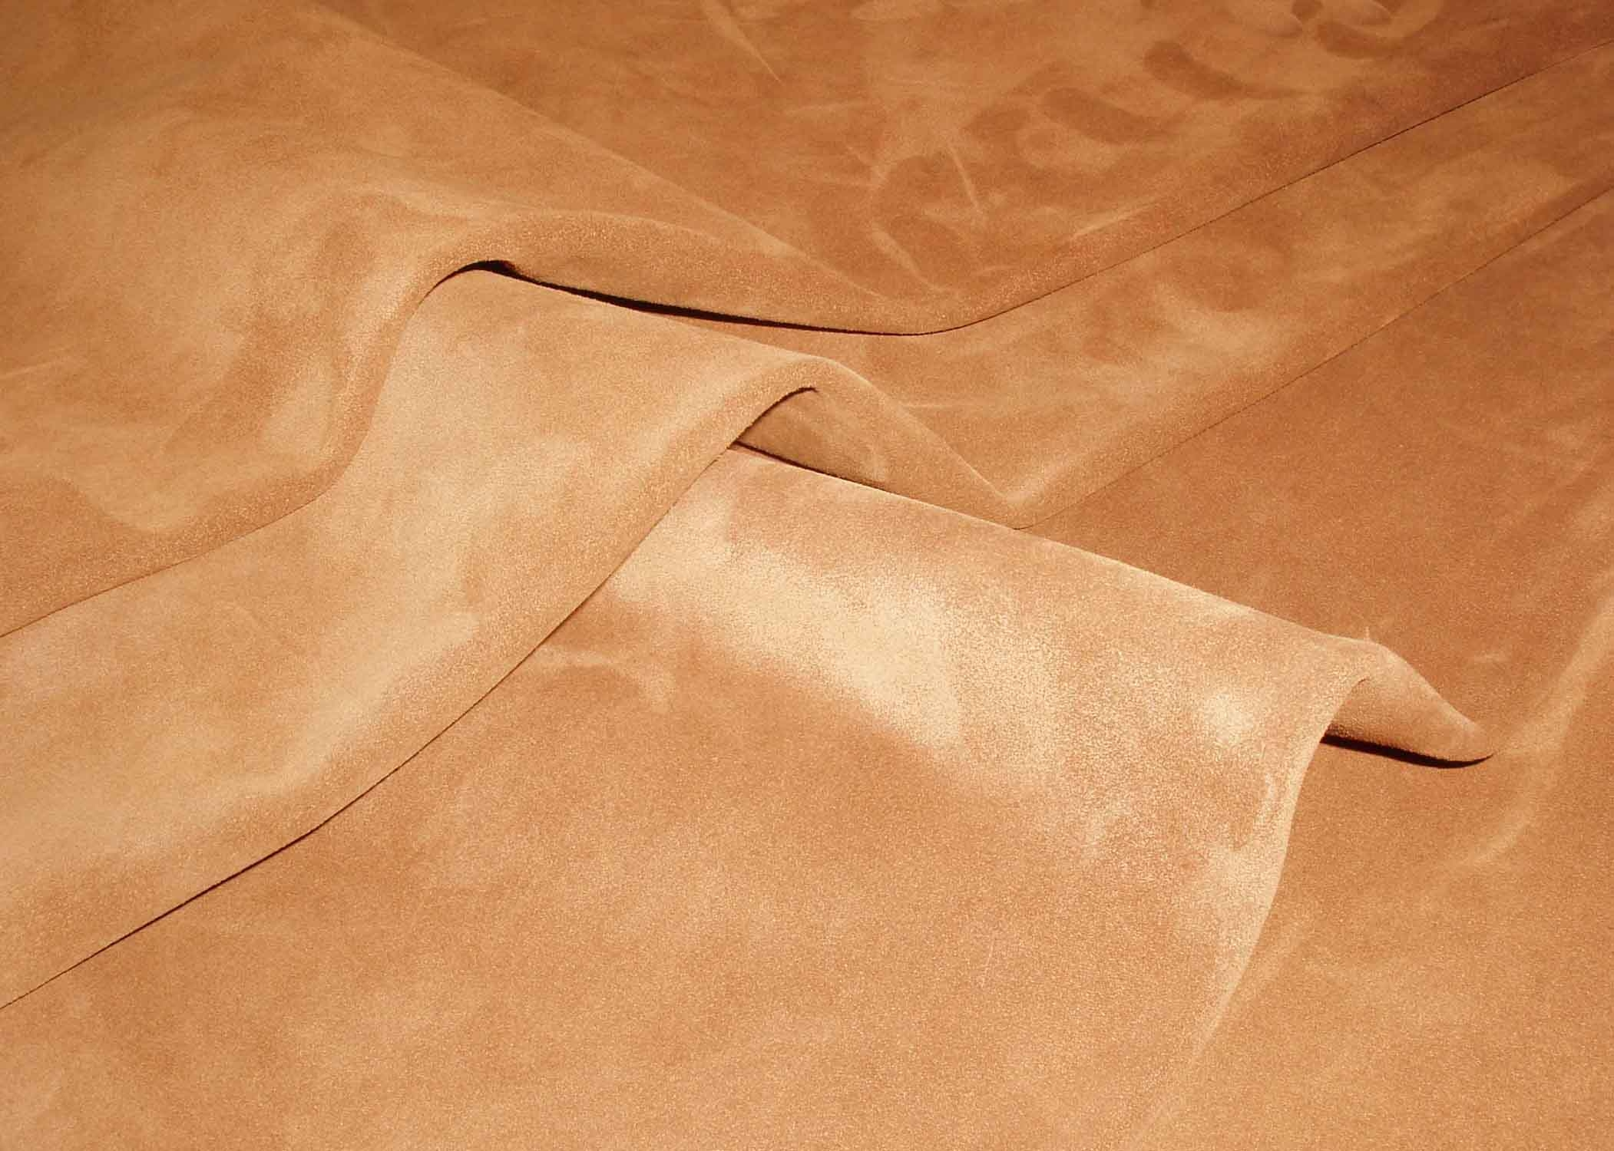
По отделке лицевой поверхности кожи бывают:
гладкие – с естественной мереёй;
нарезные – с нанесенными прессованными рисунками, имитирующими естественную мерею;
с художественным тиснением – с рельефными рисунками на поверхности;
со шлифованной лицевой поверхностью – нубук;
со шлифованной бахтармой – велюр;
с декоративной отделкой (тонированием и т.п.).

Slide 14
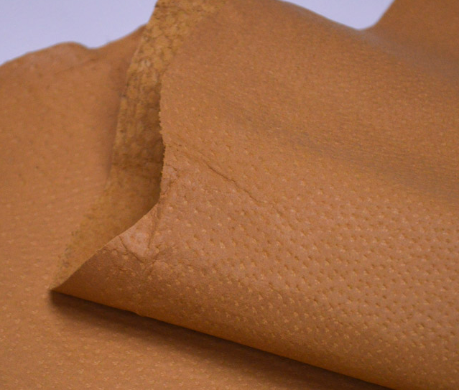
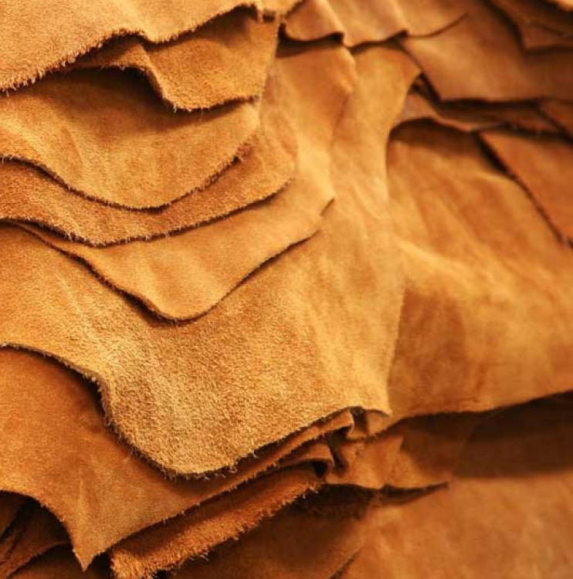
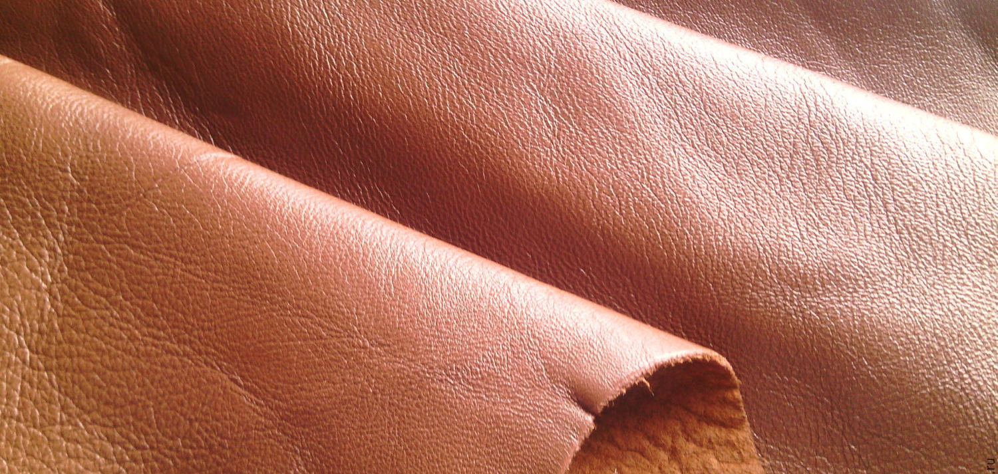
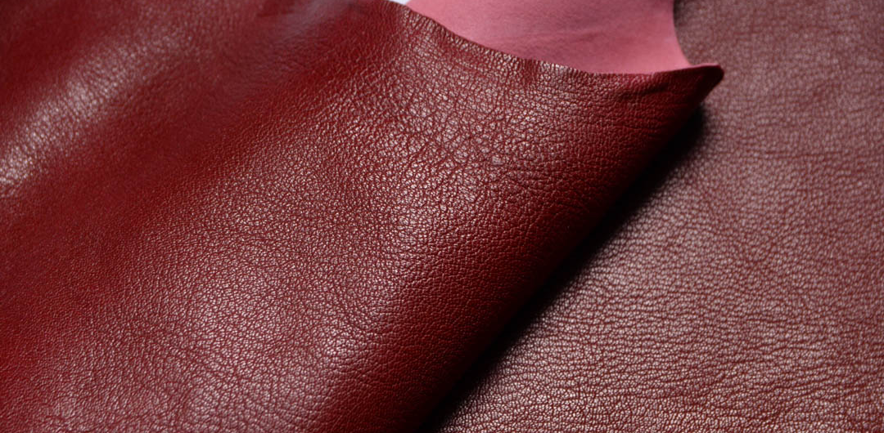
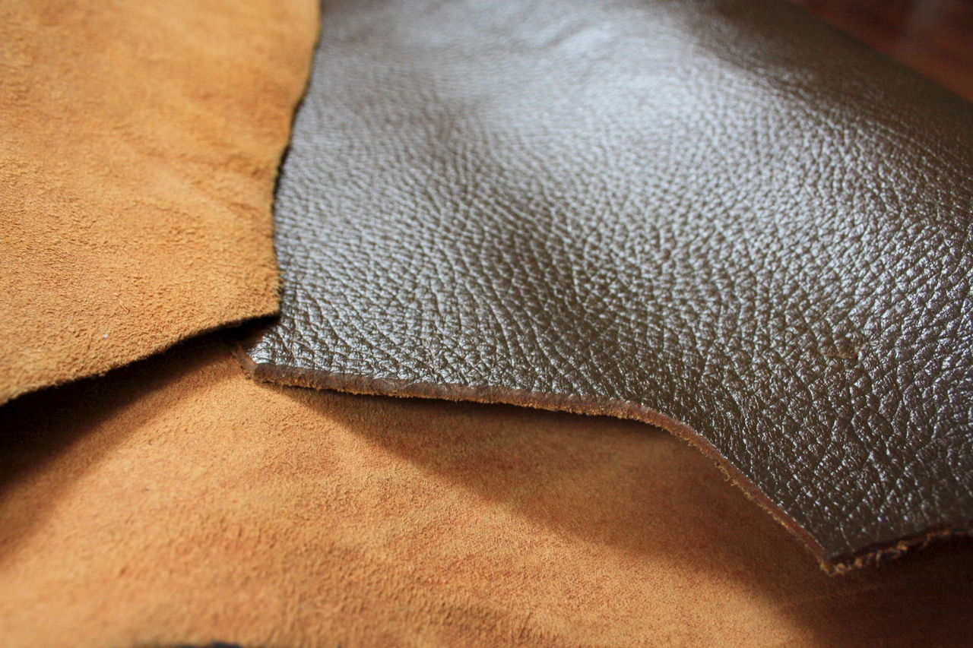
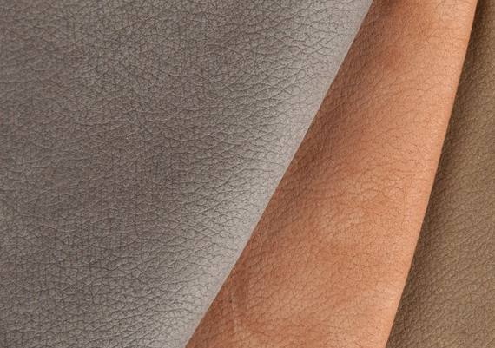
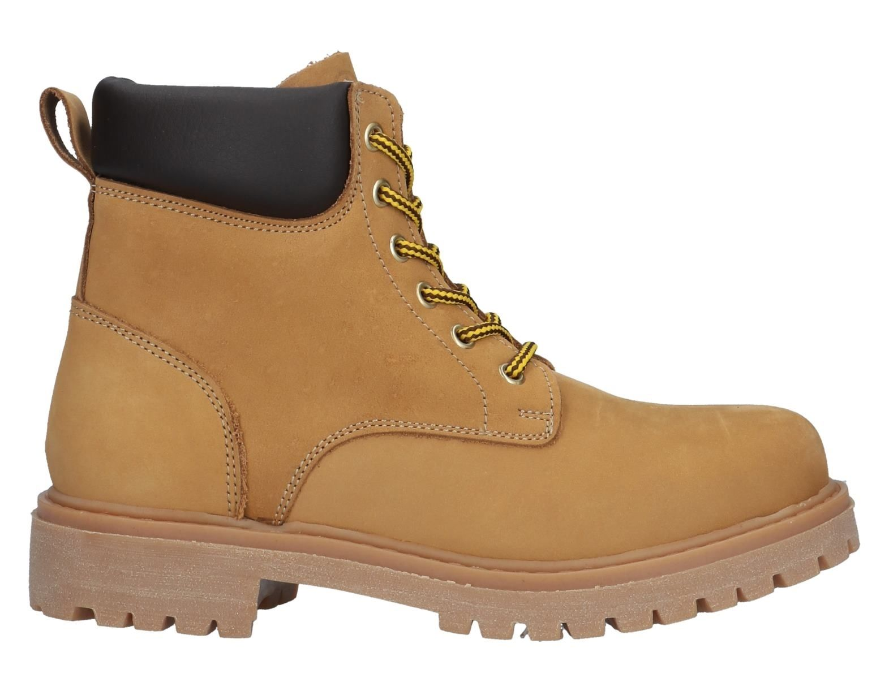
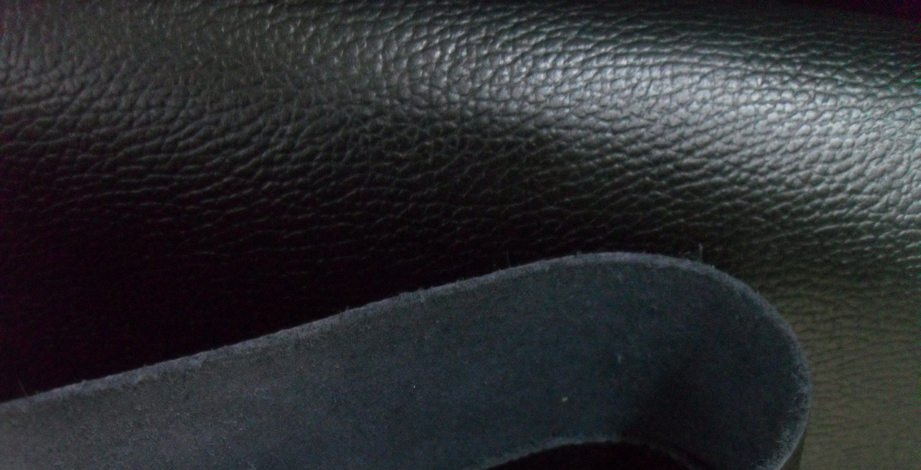
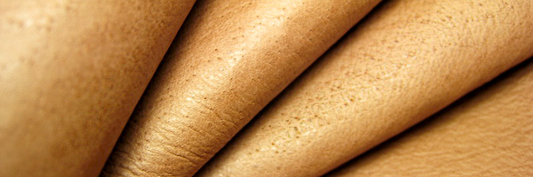
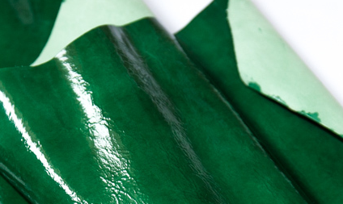
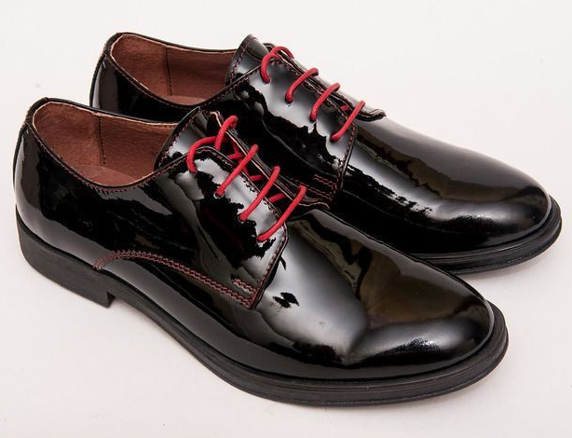
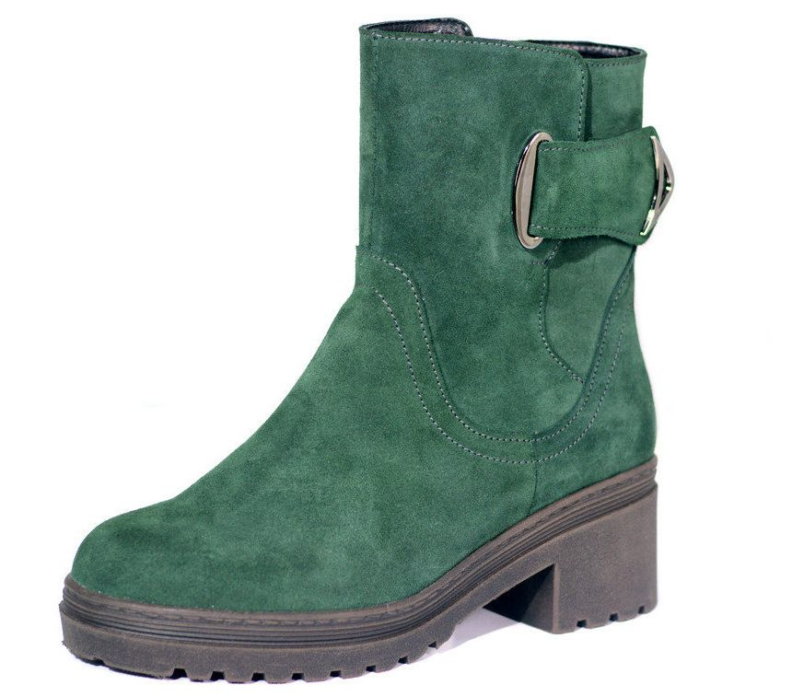
Основными видами натуральных кож для верха обуви являются:
Нажимайте по порядку, чтобы прочитать подробнее
Спилок кожевенный – это кожа хромового дубления, получаемая из бахтармяного слоя при двоении шкур КРС, свиных, конских шкур. По качеству он уступает другим видам кож.
Шевро – кожа хромового дубления из шкур коз площадью до 60 дм³. Она на лицевой поверхности имеет характерный рельефный рисунок в виде коротких извилистых линий. Шевро имеет красивый внешний вид, тонкая, эластичная кожа, но в процессе носки быстро теряет форму.
Шеврет – кожа хромового дубления из шкур овец. Она имеет низкую прочность, слишком тягучая, рыхлая, при ударах лицевой слой отслаивается. Применяется в основном для изготовления легкой и домашней обуви.
Свиной хром – кожа хромового дубления из шкур свиней. На лицевой стороне имеются большие отверстия, которые остаются после удаления щетины. Кожа сухая, жесткая, с морщинистой поверхностью и некрасивой мереей (рисунком), с высокой водопроницаемостью, намокаемостью, низкой эластичностью, с более грубой лицевой поверхностью.
Нубук – кожа хромового дубления из опойка, выростка, полукожника с подшлифованной лицевой поверхностью, на которой имеются неглубокие пороки. Ворс на лицевой поверхности у нубука значительно ниже, чем у велюра. Кожа на ощупь бархатистая.
Лаковая кожа – кожа хромового дубления с гладкой блестящей поверхностью, получаемая из опойка, выростка, яловки, шевро, и др. Лицевой слой образован полиуретановым лаком. Она имеет красивый внешний вид, блестящая, термо- и морозостойкая, устойчивая к многократным перегибам, но обладает низкими гигиеническими свойствами из-за малой паро- и воздухопроницаемости.
Замша – кожа жирового дубления из шкур оленей, лосей, опойка и др. Она имеет низкий густой бархатистый ворс, который, в отличие от велюра, при проведении пальцем не лоснится. Замша может иметь ворсовую поверхность со стороны лицевого слоя (оленья) и со стороны бахтармы (из овчины). Замша обладает повышенной тягучестью, мягкостью, устойчивостью к действию воды, хорошей воздухопроницаемостью. По прочности на разрыв уступает хромовым кожам. Применяется для модельной обуви. В срезе она желтого цвета.
Велюр – ворсовая кожа хромового дубления, получаемая из опойка, выростка, полукожника, шевро, свиных шкур, шлифованная со стороны бахтармы.
Он имеет меньшую прочность на разрыв и повышенную намокаемость по сравнению с лицевыми кожами. Велюр могут получать из спилка. На шлифованной поверхности он имеет низкий густой бархатистый ворс, велюр из спилка имеет повышенную мягкость и водопроницаемость. При проведении пальцем по поверхности на нем остаются лоснящиеся полосы. В процессе носки велюр быстро промокает, загрязняется, может терять форму, требует более тщательного ухода.
Лицевой хром – кожа хромового дубления из шкур КРС с естественной мереёй. Обладает хорошими гигиеническими свойствами, формоустойчивостью, мягкий, имеет красивый внешний вид. Но у него низкая устойчивость к истиранию, высокая намокаемость и водопроницаемость.
Юфть
Юфтевые кожи – это мягкие кожи с высоким содержанием жира, вырабатываемые комбинированным дублением. На срезе они желто-коричневого цвета. По назначению выделяют юфть обувную (применяется для рабочей обуви) и сандальную (она более жесткая и упругая, чем обувная).
Лицевой хром
Шевро
Шеврет
Свиной хром
Велюр
Нубук
Лаковая кожа
Спилок
Замша

Slide 15
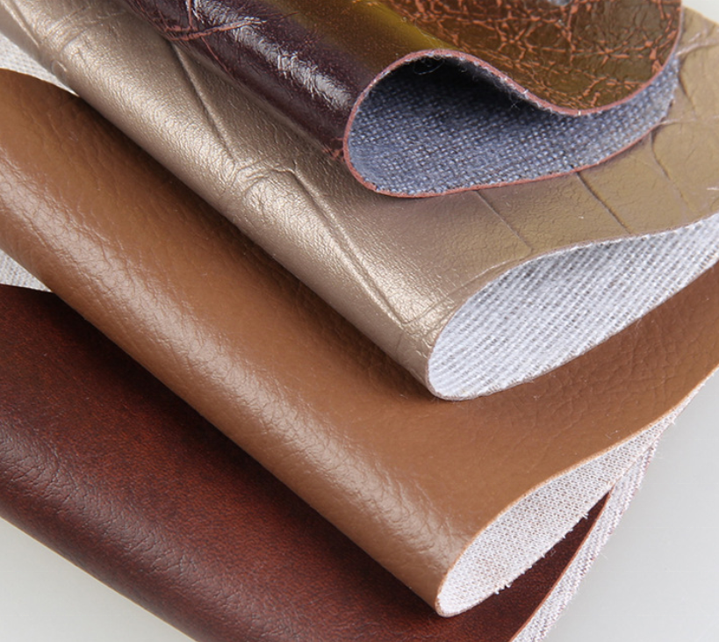
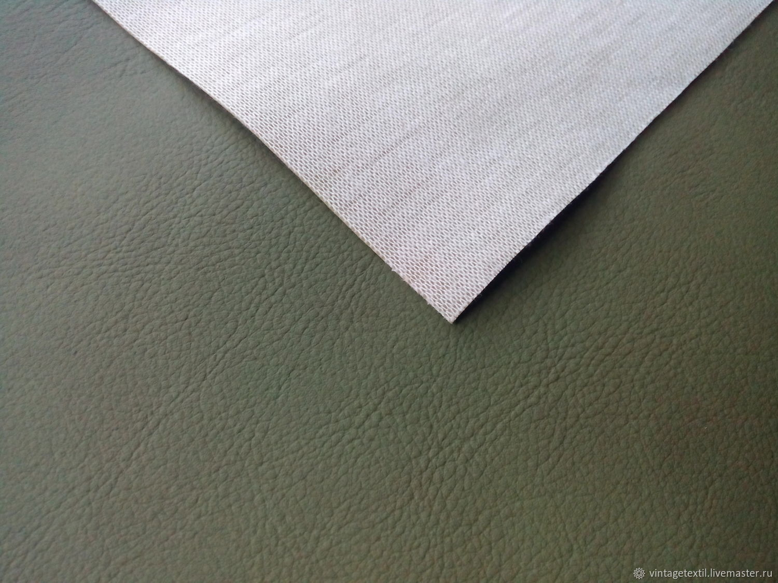
ИСКУССТВЕННАЯ КОЖА – это основа (ткань, нетканый материал или трикотажное полотно), на которую нанесено полимерное покрытие с отделкой.
По виду основы искусственные кожи бывают:
на тканевой основе (Т);
на нетканой основе (НТ);
на трикотажной основе (ТР);
По виду покрытия искусственные кожи бывают:
с каучуковым покрытием (эласто);
с поливинилхлоридным покрытием (винил);
с полиамидным покрытием (амидо);
с нитроцеллюлозным покрытием (нитро);
с полиуретановым покрытием (уретан) и др.
По отделке искусственные кожи бывают с гладкой, тисненой поверхностью, лаковые, с перламутровым эффектом, с ворсовой поверхностью – замшевидные, с пористым покрытием (более эластичные и гигиеничные).
винилискожа-Т
искусственная кожа на тканевой основе
с поливинилхлоридным покрытием
Условное обозначение
Свойства искусственных кож зависят от вида покрытия.
В целом искусственные кожи отличаются низкими гигиеническими свойствами и износостойкостью, низкой формоустойчивостью.
Наиболее распространенными являются кожи с поливинилхлоридным покрытием.
Но они применяются в основном для весенне-осенней и летней обуви из-за низкой морозостойкости.
Свойства

Slide 16
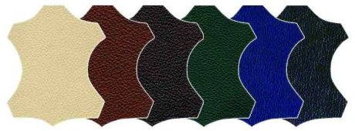
Прессованная кожа – материал, вырабаты-ваемый под давлением из отходов производства натуральной кожи.
Один из компонентов, применяемых при изготовлении «прессованной кожи», - это обрезки и лоскутки, хромовая стружка, кожевенная пыль и другие отходы, остающиеся после выработки и раскроя натуральной кожи. Второй компонент - синтетические связующие волокна (полиэфир, полиамид, полиэтилен...) При нагревании они расплавляются и склеиваются. Третий компонент - синтетические термопластические смолы. Они вводятся для дополнительного склеивания и упрочнения волокнистой структуры.
Получается довольно дешевый материал с низкой воздухо- и влагопроницаемостью. При производстве «прессованной кожи» выделяются газы, которые считаются опасными для человеческого здоровья.
Эко-кожа – продукт новейших технологических разработок искусственного типа кожи, материал, получаемый путем нанесения микропористой («дышащей») пленки из полиуретана на тканую (из хлопка или полиэфира) основу.
Преимущества ЭКО-кожи:
наличие микропор позволяет изделию дышать,
практичный и прочный материал,
отличные свойства упругости,
отличная морозостойкость,
высокая стойкость к солнечному свету,
устойчивость к истиранию,
материал не вызывает аллергических реакций,
легкий уход за изделиями,
производство менее дорогостоящее, экологически менее опасное
СИНТЕТИЧЕСКАЯ КОЖА – это искусственный материал на нетканой волокнистой основе, пропитанной полиуретаном.
Синтетическая кожа имеет гладкую, кожеподобную лицевую поверхность, по сравнению с искусственными кожами более морозостойка, имеет более высокие гигиенические свойства.
Синтетические кожи вырабатывают 3-х типов: трехслойные, двухслойные и однослойные.
Современные разновидности искусственных и синтетических кож
ЭКО-кожа
Прессованная кожа

Slide 17
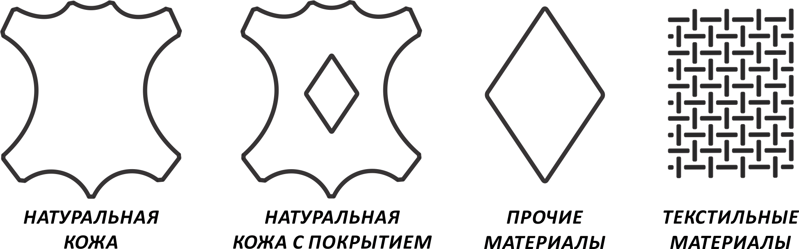
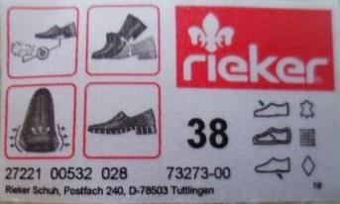
Как отличить искусственную кожу от натуральной
по запаху похожа на натуральную, но химический аромат присутствует
если зажать пальцами кусочек, искусственная кожа не изменит температуру, а натуральная нагреется
если согнуть обувь, натуральная кожа не оставит морщинок, складочек, заломов, цвет также будет неизменным (кроме чёрного цвета)
натуральная кожа мягче и эластичнее, искусственная – не упругая, сильно трескается и ломается
синтетическая и прессованная кожа имеет гладкую изнанку
структура и цвет натуральной кожи не могут быть однородными, поры похожи, но не выглядят одинаковыми
натуральная кожа впитывает воду и оставляет снаружи тёмное пятно.
у натуральной кожи срезы не видно, на искусственной будут торчать нитки, тканевая подкладка. запаянные швы, плоские прямые края – это прессованная кожа.
подожжённая кожа понемногу тлеет, прессованная сгорит и станет пеплом, искусственная расплавится. Наименования натуральной кожи на разных языках: genuine leather, echtleder, vera pelle, cuir.
Символы маркировки:

Slide 18
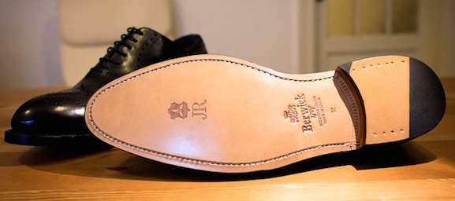
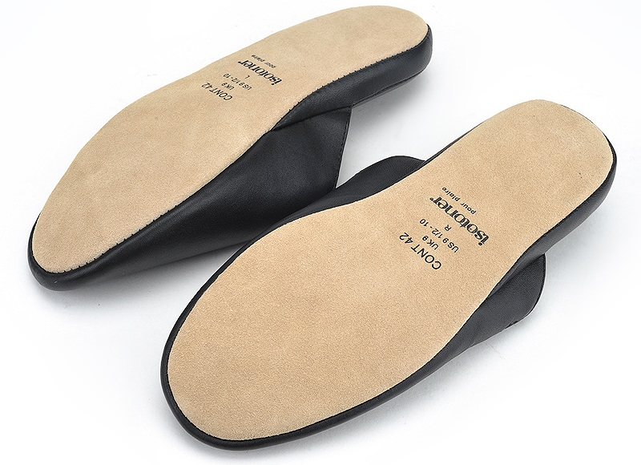
НАТУРАЛЬНАЯ КОЖА ДЛЯ НИЗА ОБУВИ
вырабатывается в основном комбинированным дублением из шкур КРС (для ответственных деталей), из конских шкур (для обуви ниточного и клеевого метода крепления подошвы), из свиных шкур (в основном для стелек).
Она отличается большой толщиной, жесткостью, имеет высокие гигиенические свойства, красивый внешний вид. Однако имеет повышенную водопроницаемость, намокаемость, низкую износостойкость, высокую деформируемость при сушке после намокания.

Slide 19

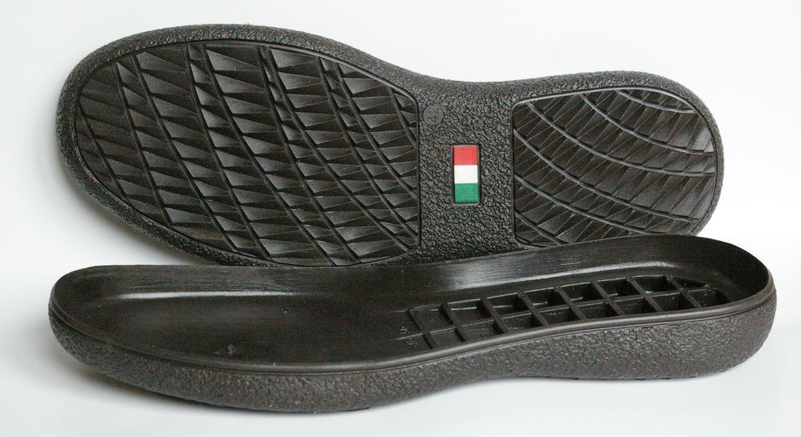
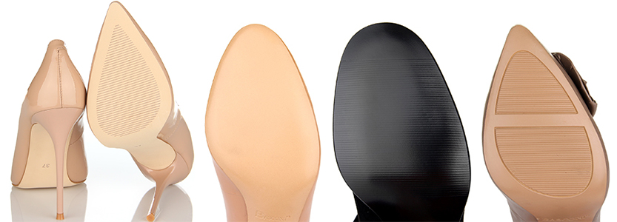
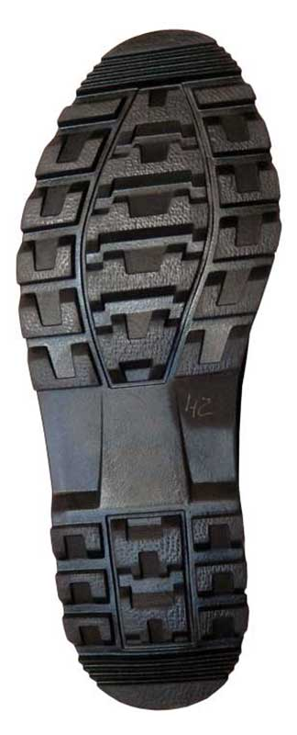
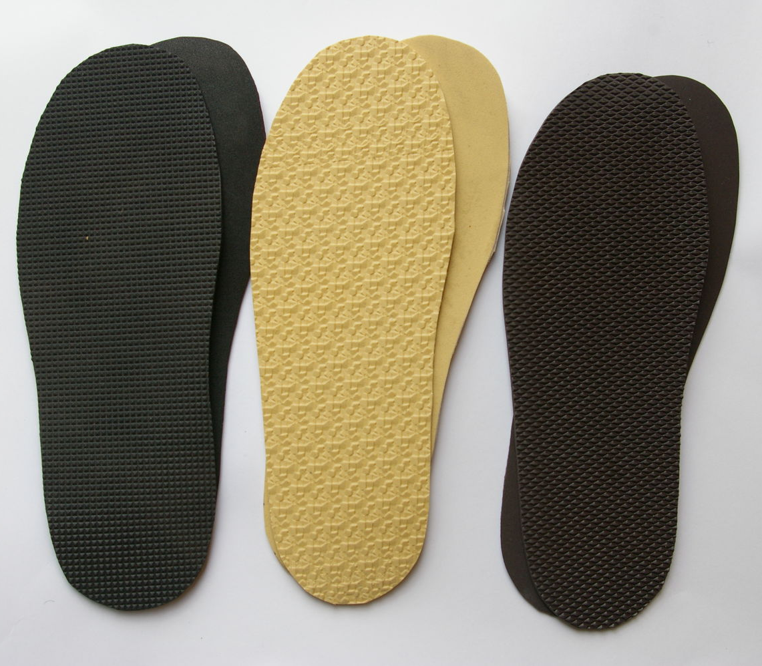
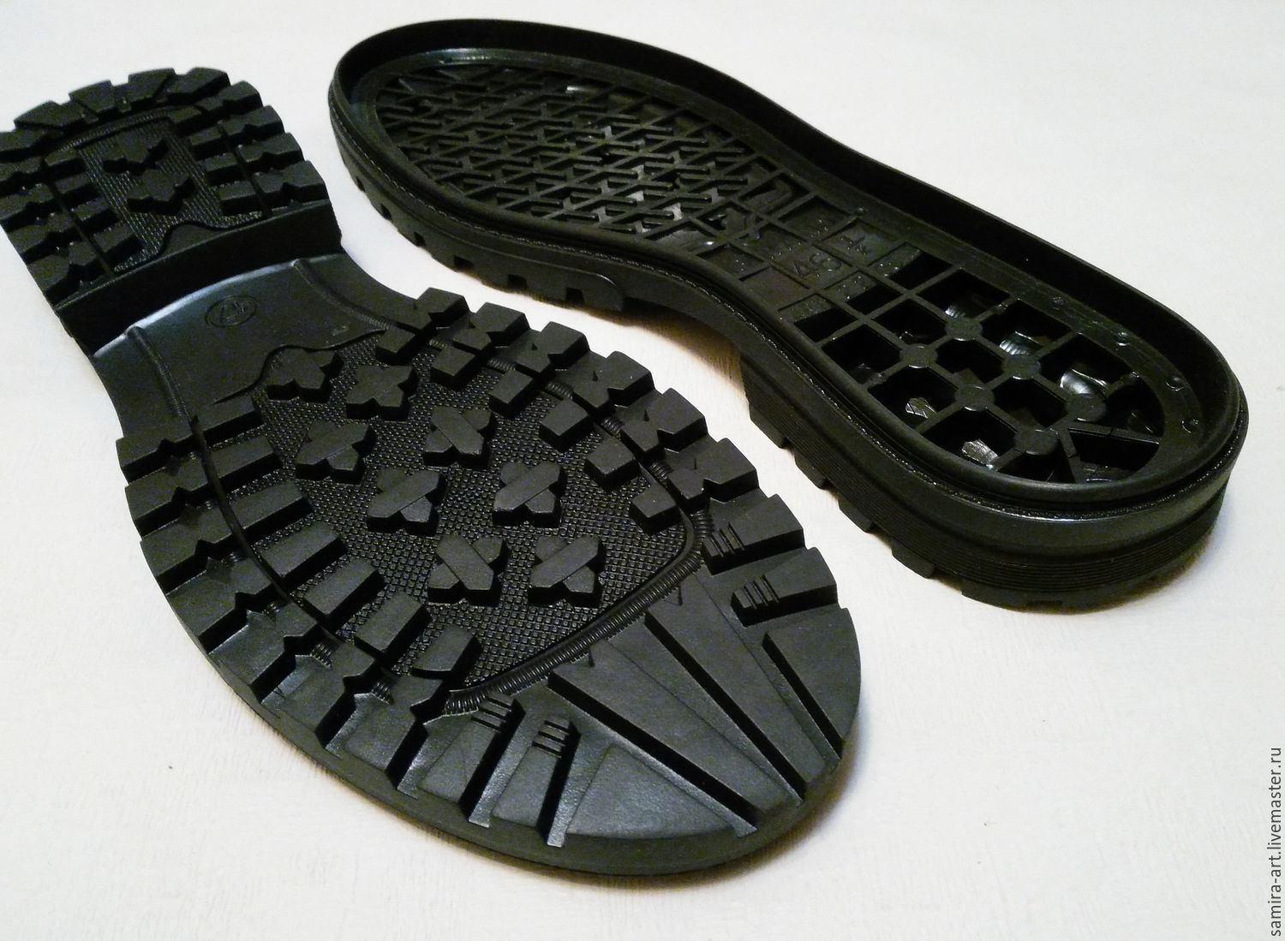
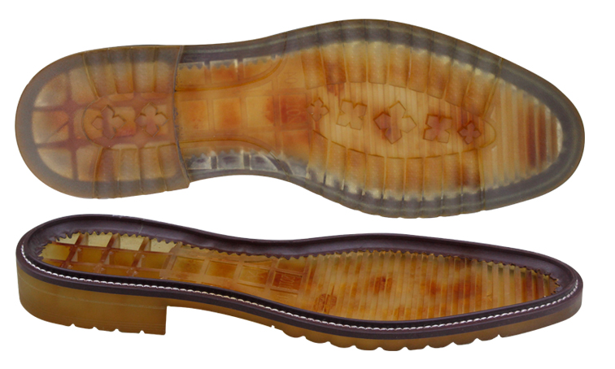
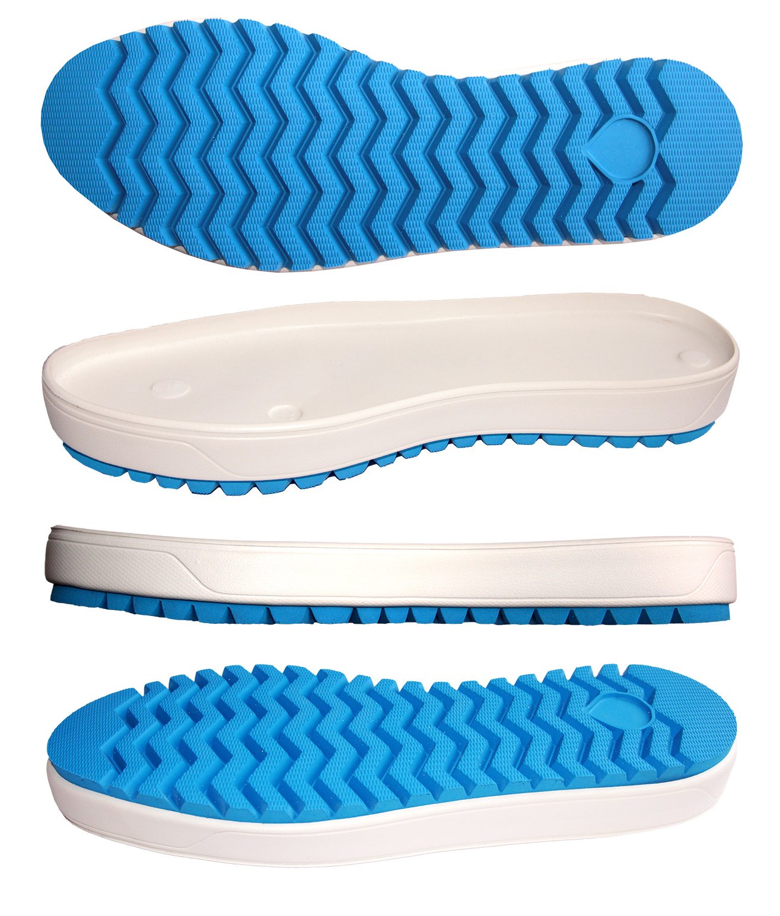
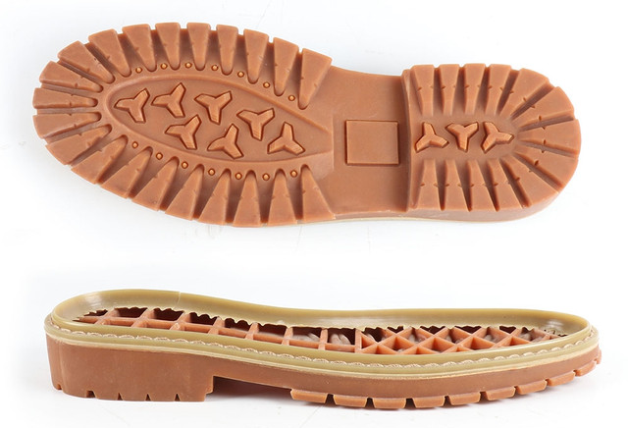
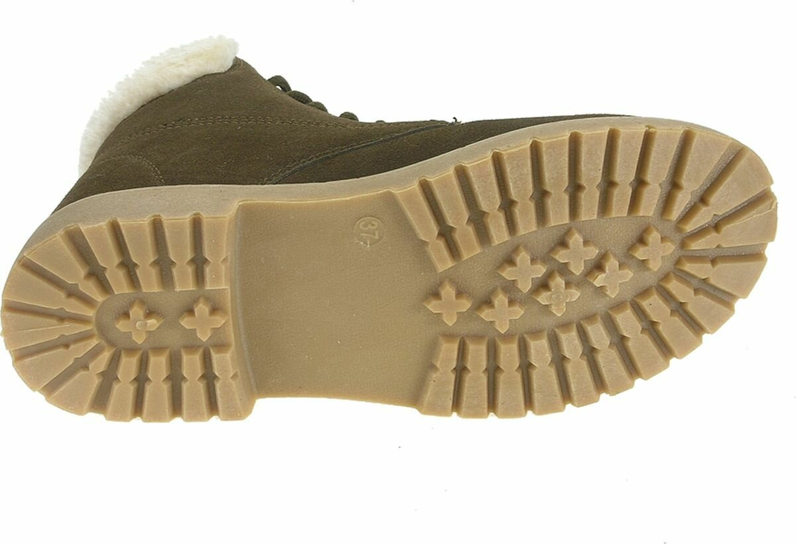
ИСКУССТВЕННЫЕ МАТЕРИАЛЫ ДЛЯ НИЗА ОБУВИ
по природе связующего вещества подразделяются на 3 группы:
искусственные материалы на основе эластомеров (резины)
искусственные материалы на основе пластмасс
искусственные материалы на основе термо-эластопластов (ТЭП)
ТЭП – особая группа синтетических подошвенных материалов на основе каучука и термоэластопластов. Имеет высокую морозостойкость (до -60˚С), пластичность, высокое сопротивление истиранию, однако при повышенных температурах может размягчаться, что приводит к деформации и снижению износостойкости подошв. Подошвы обладают высоким коэффициентом трения по асфальту, мокрым дорогам и снегу, что снижает травматизм в зимнее время. К недостаткам ТЭП относится низкое сопротивление воздействию агрессивных сред и внешних механических воздействий, в частности проколам.
Нажимайте по порядку, чтобы прочитать подробнее
Нажимайте по порядку, чтобы прочитать подробнее
резины непористой структуры (монолитные)
резины пористой структуры
Кожеподобная резина (КПР) может быть пористая и непористая; имеет высокую устойчивость к истиранию и многократному изгибу, из нее можно получать более тонкие и изящные подошвы. Применяется в основном в производстве женской обуви на каблуке.
Кожволон (тунит) – кожеподобная пористая резина, изготовленная с использованием волокнистых наполнителей. Обладает высокими физико-механическими свойствами, хорошей формуемостью, и аналогичными натуральной коже твердостью, толщиной, пластичностью. Но, в отличие от кожи, кожволон влагонепроницаем и менее поддается истиранию.
Монолитная подошвенная резина имеет высокую устойчивость к истиранию, воздействию агрессивных сред, механическому воздействию, но имеет низкую теплоизоляцию и санитарно-гигиенический свойства, большой вес, на морозе при многократном изгибе образуются трещины.
Стиронип - непористая резина с большим содержанием высокостирольных каучуков. Твердая, непористая, имеет высокую устойчивость к истиранию, многократному изгибу, повышенную гибкость. Применяется для обуви клеевого метода крепления подошвы.
Пористая резина (микропора и др.) легкая, эластичная, теплозащитная, имеет хорошие амортизационные свойства, но может отличаться более низкой прочностью, износостойкостью, крошиться, она склонна к размягчению, что может привести к «растаптыванию» обуви и появлению на наружной поверхности подошвы выпуклостей и неровностей.
Монолитная подошвенная резина
Транспарентная резина – полу-прозрачная непористая резина с высоким содержанием натурального каучука; имеет самое высокое сопротивление истиранию, высокую твердость. Цвет от желтого до светло-коричневого. Применяется для изготовления формованных подошв с глубоким рифлением.
Термопластичный полиуретан (ТПУ) устойчив к истиранию, разрыву, воздействию агрессивных сред и низких температур, обладает высоким коэффициентом сцепления с поверхностью, высоким сопротивлением проколу, быстро восстанавливает форму после деформации; но имеет высокую плотность, что отражается на весе изделия, его эластичности и теплоизоляции, поэтому его, как правило, комбинируют с ПУ.
ЭВА – этиленвинилацетат – легче обычной пористой резины, структура мелкопористая и равномерная. Легко окрашивается в яркие и светлые тона, имеет высокую устойчивость к многократным изгибам, пластичный, устойчивый к раздирам, обладает минимальной усадкой.
Полиуретан (ПУ) имеет хорошую теплоизоляцию, устойчивость к истиранию, многократному изгибу и растяжению, воздействию масла, нефти и нефтепродуктов; подошвы легкие и эластичные, но обладают низким сопротивлением проколу, не выдерживают воздействия сильных морозов.
ПВХ
Монолитный ПВХ обладает высокой стойкостью к воздействию агрессивных сред, высокой износостойкостью и плотностью, но имеет низкие теплоизоляционные свойства, недостаточную морозостойкость. Вспененный ПВХ имеет лучшие теплоизоляционные, амортизационные и фрикционные свойства.
Полиуретан
Кожеподобная резина
Пористая резина
Термопластичный полиуретан
Транспарентная резина
ЭВА – этиленвинилацетат
Стиронип

Slide 20
4.3 Производство кожаной обуви
МИНСКИЙ ФИЛИАЛ
УО «Белорусский торгово-экономический университет потребительской кооперации»
Сыцко, В.Е. Товароведение непродовольственных товаров: / В.Е. Сыцко, М.И. Дрозд. – Минск: Выш. школа, 2005. – стр. 196-204

Slide 21

ЭТАПЫ ПРОИЗВОДСТВА ОБУВИ
1. Проектирование
2. Раскрой материалов на детали
3. Сборка заготовки верха
4. Формование верха
5. Прикрепление подошв и каблуков
6. Отделка

Slide 22
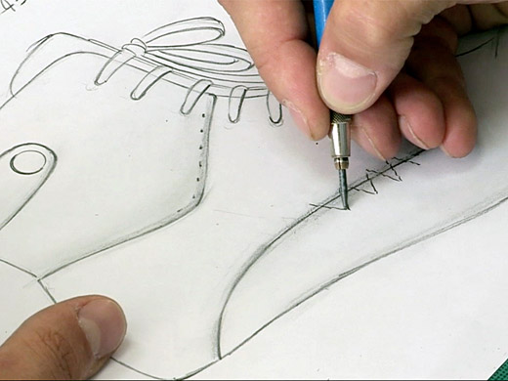
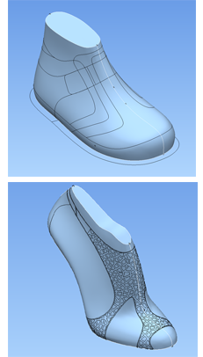
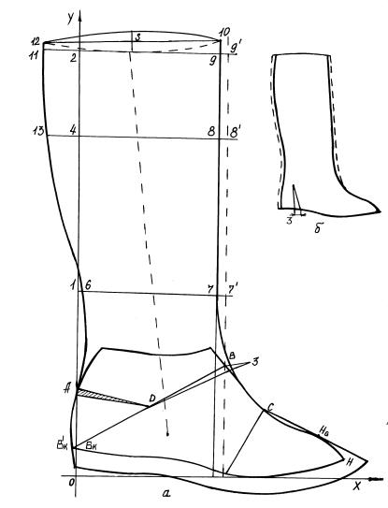
ПРОЕКТИРОВАНИЕ
моделирование - разработка модели обуви в виде рисунка или объемного макета
конструирование - разработка чертежа обуви и изготовление лекал исходя из образца модели.

Slide 23
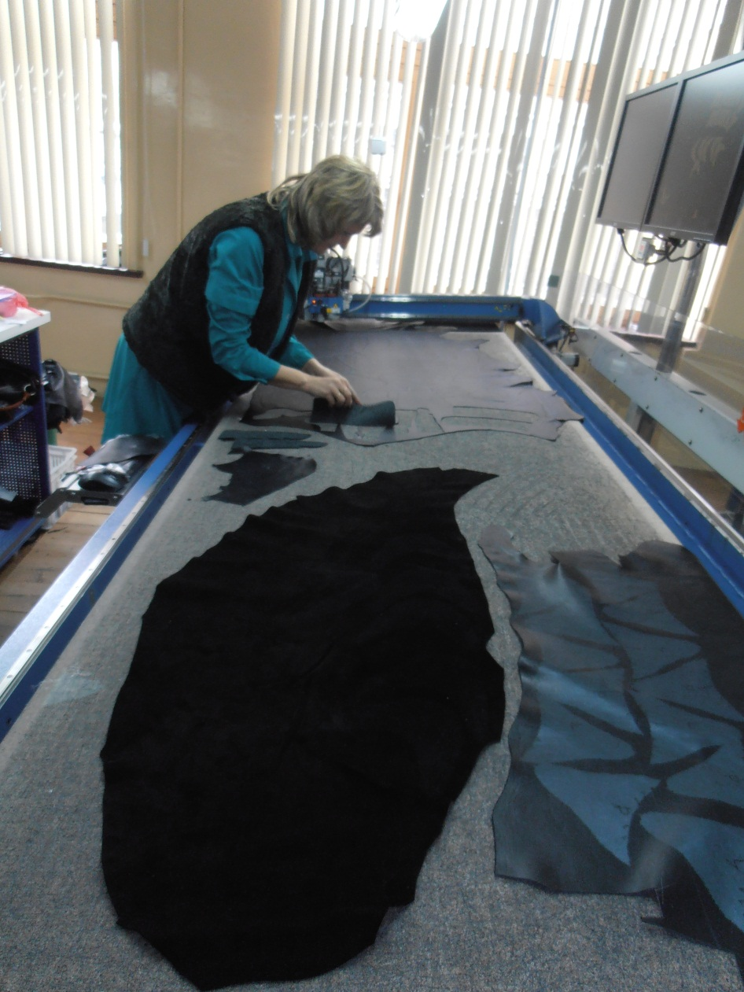
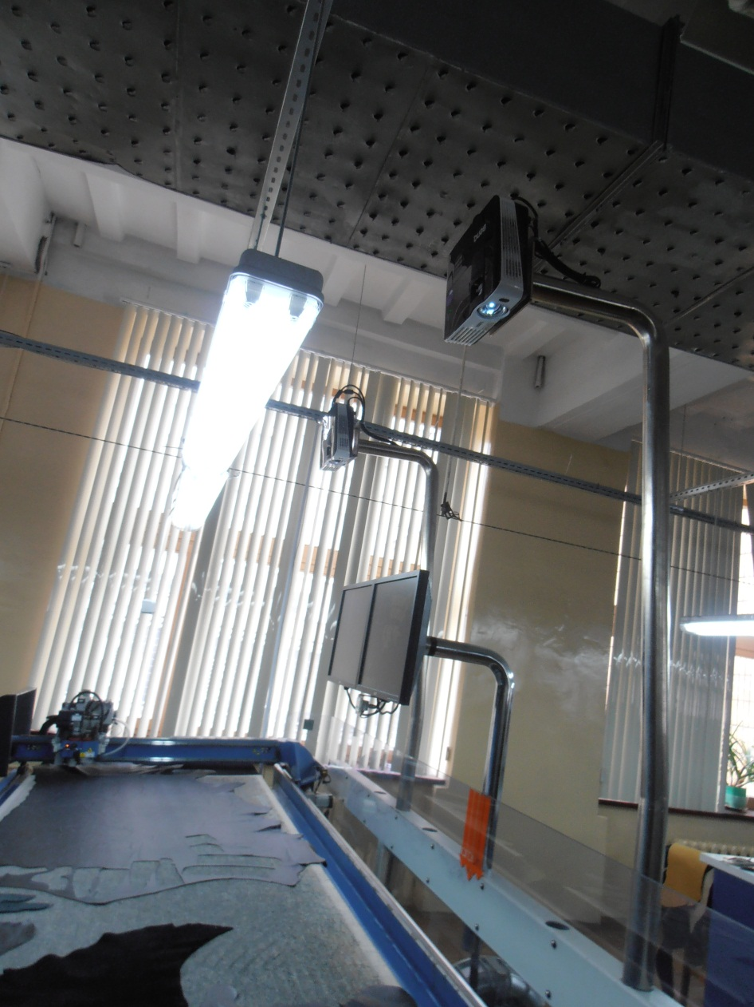
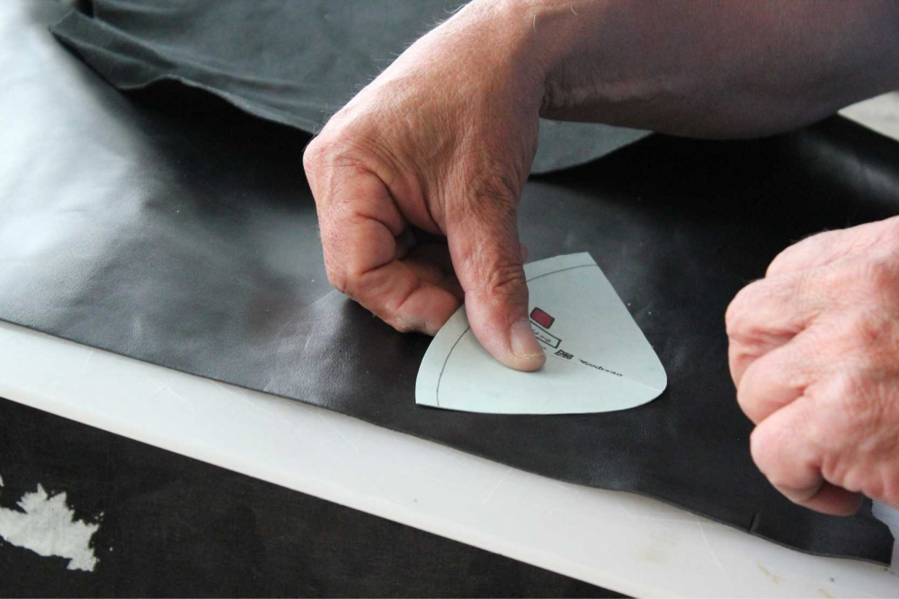
РАСКРОЙ МАТЕРИАЛОВ НА ДЕТАЛИ
осуществляется для получения деталей верха и низа обуви
Раскрой текстильных материалов
Раскрой кож для верха
Лазерный раскрой кож для верха
Лазерный раскрой кож для верха

Slide 24
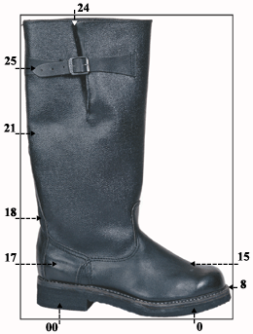


ДЕТАЛИ ОБУВИ
00 - каблук;
0 - подошва;
9 - носок;
14 - союзка;
16 - задник;
18 - задний наружный ремень;
20 - берцы;
22 - манжет/мягкий кант;
26 - хольнитен;
27 - блочки;
28 – шнурок.
00 - каблук;
0 - подошва;
8 – рант;
15 - перед (у сапога);
17 - задинка (у сапога);
18 - задний наружный ремень;
21 - голенище;
24 - клиновидная вставка;
25 - регулировочный ремень
1 - ходовой слой подошвы (при 2-хслойном исполнении);
2 - промежуточный слой подошвы (при 2-хслойном исполнении);
6 - основная стелька;
7 - вкладная стелька;
10 – жесткий подносок;
14 - союзка;
20 – берцы;
22 - манжет/мягкий кант;
23 - клапан/язычок;
27 - блочки;
28 – шнурок.
Детали обуви | Вид обуви
 | Сапоги, сапожки | Ботинки, полуботинки, туфли
1. Детали верха обуви:
1.1. Наружные: | перед, голенище, задник, задний наружный ремень | носок, союзка, берцы, задник, язычок, задний наружный ремень, блочки, крючки, надблочник, надкрючочник, обтяжка для платформы, манжет, хольнитен
1.2. Внутренние: | поднаряд, футор, подшивка, задний внутренний ремень, язычок | подкладка, штаферка, задний внутренний ремень, подблочник, подкрючочник
1.3. Промежуточные: | жесткий задник, жесткий подносок | жесткий задник, жесткий подносок, межподкладка, межподблочник, межподкрючочник
2. Детали низа обуви:
2.1. Наружные: | подошва, подметка, накладка, набойка, каблук, рант
2.2. Внутренние: | основная и вкладная стелька
2.3. Промежуточные: | геленок (супинатор), подпяточник (жесткий и мягкий), простилка, платформа

Slide 25


СБОРКА ЗАГОТОВКИ ВЕРХА
это скрепление деталей верха между собой с помощью ниточных швов, клеевым или клеесварным способом (для деталей из искусственной кожи)

Slide 26


ФОРМОВАНИЕ ВЕРХА ОБУВИ
осуществляется для придания заготовке верха обуви,
собранной из плоских деталей, объемной формы
Формование носка
Формование пятки

Slide 27
ПРИКРЕПЛЕНИЕ ПОДОШВ И КАБЛУКОВ
Каблуки прикрепляются с помощью клея, гвоздей, винтов, металлических втулок
Методы крепления подошвы
Химические
Механические
Ниточные
Шпилечные
Комбинированные

Slide 28





1. ХИМИЧЕСКИЕ МЕТОДЫ КРЕПЛЕНИЯ ПОДОШВЫ
Нажимайте по порядку, чтобы прочитать подробнее
Метод горячей вулканизации
Затяжную кромку заготовки загибают за стельку и приклеивают подошву.
В обуви не видно следов крепителей, она гибкая, водостойкая, легкая.
Сочетается изготовление резиновой подошвы с ее прикреплением к заготовке верха в пресс-форме.
Соединение водостойкое, герметичное, износостойкое. Однако такая обувь тяжелая, с толстой подошвой.
Отличительная особенность – следы от пресс-формы в носочной и пяточной части подошвы.
Сочетается изготовление подошвы из пластмасс, ТЭП в пресс-форме с ее прикреплением к заготовке верха. Обувь более легкая, гибкая, изящная, чем метода горячей вулканизации. Отличительная особенность – след от литника, швы в носочной и пяточной части.
Литьевой метод
Клеевой метод

Slide 29
















2. МЕХАНИЧЕСКИЕ МЕТОДЫ КРЕПЛЕНИЯ ПОДОШВЫ
Нажимайте по порядку, чтобы прочитать подробнее
2.1. Ниточные методы:
Вывернутую наизнанку заготовку сшивают тачным швом с подошвой.
Затяжную кромку заготовки загибают за стельку, накладывают подошву и прошивают нитками.
На ходовой поверхности подошвы виден шов, затянутый в желобок.
Подошва крепится металлическими гвоздями из стали, латуни, алюминиевого сплава.
Затяжную кромку заготовки пришивают к губе стельки вместе с рантом, накладывают подошву и скрепляют ее с рантом. Рант может быть круговым или только до пяточной части. Пространство между стелькой и подошвой заполняется простилкой из войлока или картона. На ходовой поверхности шов не виден
Винтовой метод: Деревянно-шпилечный метод:
Затяжную кромку заготовки отгибают наружу до пяточной части и прикрепляют к ней подошву с накладным рантом, пяточную часть крепят гвоздями. Подкладку загибают на стельку и прикрепляют к ней.
Затяжную кромку заготовки по всему периметру отгибают наружу, прикладывают подошву, накладной рант и скрепляют ниточным швом.
Такая обувь не имеет стельки и подкладки.
Формованная подошва имеет бортик с отверстиями, к которому прикрепляется заготовка верха с помощью шнура. Применяется для летней обуви.
Прошивной метод
Рантовый метод
Сандальный метод
1 — заготовка
2 — подкладка
3 — стелька
4 — подошва
5 — рант
6 — двухниточный шов
Доппельный (полусандальный) метод
Бортовой метод
1 — заготовка верха
2 — подошва (с порезкой)
3 - ниточный шов
Выворотный метод
1 — заготовка; 2 — обводка;
3 — стелька; 4 — простилка;
5 — подошва; 6 — текс;
7 — винт
1 — заготовка; 2 — стелька;
— простилка; 4 — подошва;
5 — деревянные шпильки;
6 — затяжной текс
2.2. Шпилечные методы:
1 - заготовка верха 2 - формованная подошва с бортиком 3 - шов в виде плетения при помощи шнура 4 - вкладная стелька
Гвоздевой метод
1 — двухниточный шов 2 — подошва
3 — заготовка 4 — рант
1 — заготовка 2 — стелька 3 — простилка 4 — губа рантовой стельки 5 — рант
6 — подошва 1 — ниточные швы
1 — заготовка 2 — стелька 3 — простилка 4 — подошва 5 —затяжной текс
6 —ниточный шов
Винтовой метод

Slide 30


3. КОМБИНИРОВАННЫЕ МЕТОДЫ КРЕПЛЕНИЯ ПОДОШВЫ
сочетают в себе 2 метода – ниточный и клеевой. Верхний слой в виде подложки или платформы из кожи, войлока или картона крепится одним из ниточных методов. Нижний слой из резины, ПУ или ТЭП приклеивается к подложке. Такая обувь износостойкая, прочная, теплозащитная, водостойкая. К комбинированным методам относятся рантово-клеевой, сандально-клеевой, доппельно-клеевой, клеепрошивной и др. методы.
Рантово-клеевой метод
Сандально-клеевой метод

Slide 31





























ОТДЕЛКА ОБУВИ
это совокупность механических и физико-химических операций для устранения изъянов и пороков, придания красивого внешнего вида и улучшения некоторых потребительских свойств обуви.
Основные виды декоративной отделки обуви:
Нажимайте по порядку, чтобы прочитать подробнее
Перфорация
Бахрома
Перфорация – сквозные отверстия различной формы и размеров, расположенные на заготовке верха в определенном порядке
Бизики – отделка в виде рельефно выступающего шнура, простроченного между наружными и внутренними деталями заготовки верха
Кантики – полоски кожи, тесьмы, искусственных материалов для отстрочки краев деталей заготовки верха
Продержки – отделка в виде ленты из кожи или ткани, продернутой через отверстия в деталях заготовки верха
Бейки – узкие полоски отделочного материала, настрочен-ные на заготовку верха
Кантики
Аппликация
Бейки
Вышивка
Бизики
Декоративные складки
Продержки
Декоративные строчки
Стразы
Перья
Тонирование
Тиснение
Мех
Декоративные пряжки

Slide 32

Видеофильм
«Производство кожаной обуви»

Slide 33

Вопросы для самоконтроля:
Назовите основных производителей кожаной обуви в Республике Беларусь
Дайте классификацию материалов для производства кожаной обуви
Назовите материалы для верха кожаной обуви
Перечислите основные виды натуральных кож для верха обуви
Дайте сравнительную характеристику лицевого хрома, нубука и велюра
Назовите материалы для низа кожаной обуви
Перечислите этапы производства кожаной обуви
Дайте классификацию методов крепления подошвы
Назовите основные виды декоративной отделки кожаной обуви

Slide 34


Литература:
Сыцко, В.Е. Товароведение непродовольственных товаров: / В.Е. Сыцко, М.И. Дрозд. – Минск: Выш. школа, 2005. – стр. 183-204
Выполните задания теста по Модулю 4

Slide 35

МИНСКИЙ ФИЛИАЛ
УО «Белорусский торгово-экономический университет потребительской кооперации»
Автор:
Машкович Татьяна Васильевна,
преподаватель высшей квалификационной категории
E-mail: mashkovich1978@mail.ru

